Slide 1
总目录
1.程序框架
2.显示系统
2.1 数据结构抽象
2.2 Framebuffer编程
2.3 显示管理
2.4 单元测试
4.文字系统
4.1 数据结构抽象
4.2 实现Freetype代码
4.3 文字管理
4.4 单元测试_编程
4.5 单元测试_上机
7.业务系统
7.1 流程及代码框架
7.2 处理配置文件
7.3 生成界面
7.4 处理输入事件
7.5 综合测试
8.改进
8.1 按钮文字
8.2 接口函数名优化
8.3 支持配置文件的command
3.输入系统
3.1 数据结构抽象
3.2 触摸屏编程
3.3 触摸屏单元测试
3.4 网络输入编程
3.5 网络输入单元测试
3.6 输入管理_先写框架
3.7 输入管理_环形缓冲区
3.8 输入管理单元测试
5.UI系统
5.1 按钮数据结构抽象
5.2 编写按钮
5.3 按钮单元测试
6.页面系统
6.1 数据结构抽象
6.2 编写页面管理器
6.3 单元测试

Slide 2
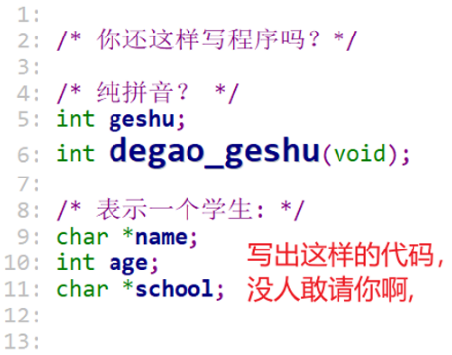
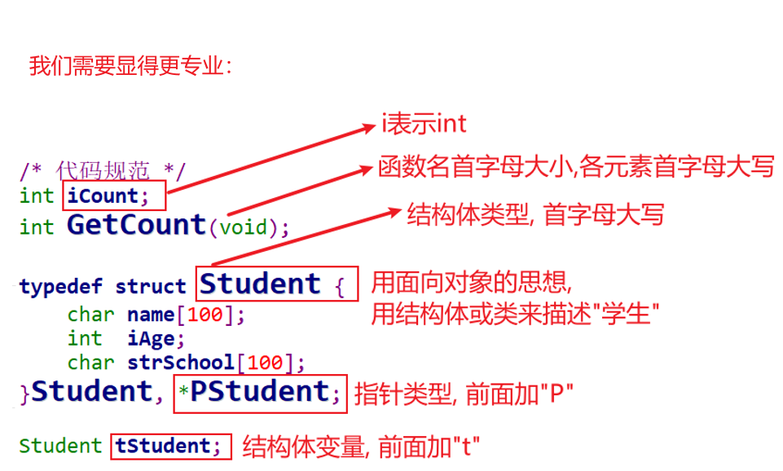

Slide 3
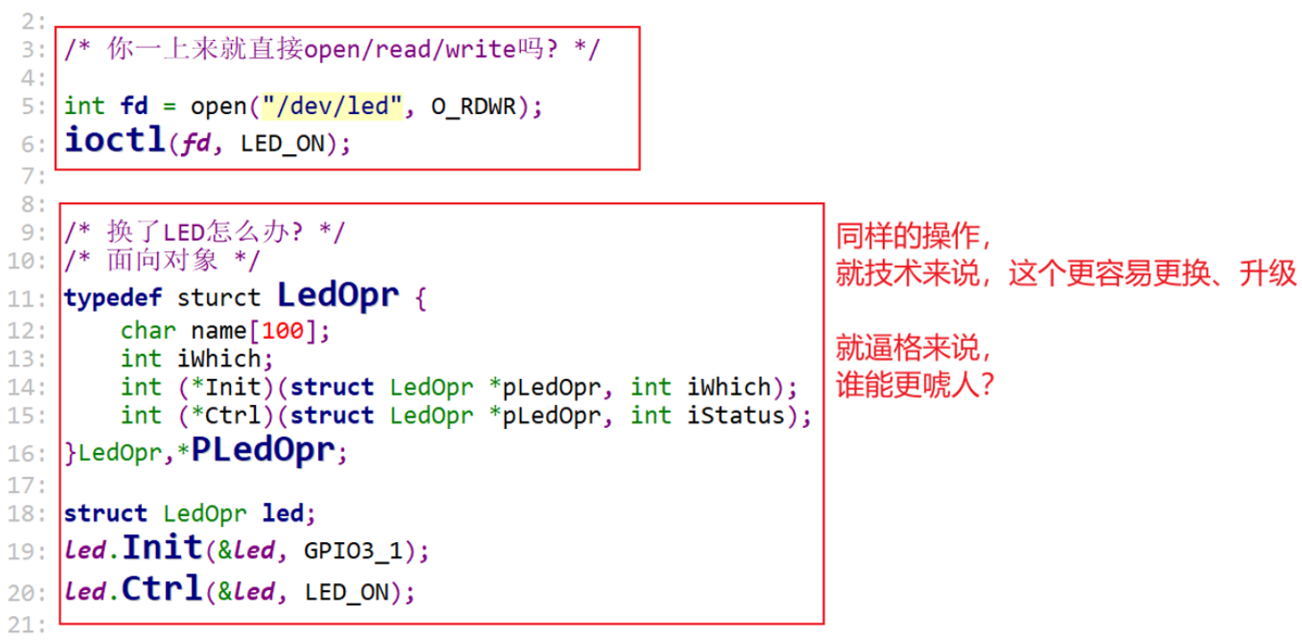

Slide 4
你以为，这个项目很简单？
你能把一个项目拆分成各个子系统吗？
并且这些子系统跟业务无关，
以后还可以应用在其他项目上！
对于一个子系统，
你怎么抽象出它的对外接口？
考虑周全了吗？
容易扩展吗？
跟别的模块耦合要尽量少！
这个项目里，
我们教给你的是“基础能力”:
1.良好的编程规范
2.面向对象的编程思想
3.练习对事物的抽象能力
4.练习对整个系统的把控
这些学到手后，
这个项目可以无限扩展，
请看下面的项目：

Slide 5
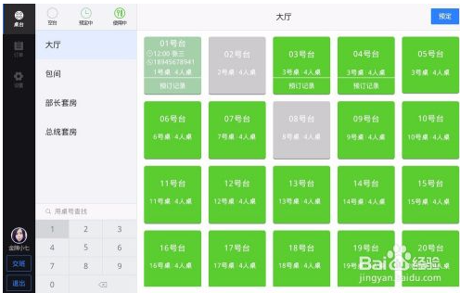
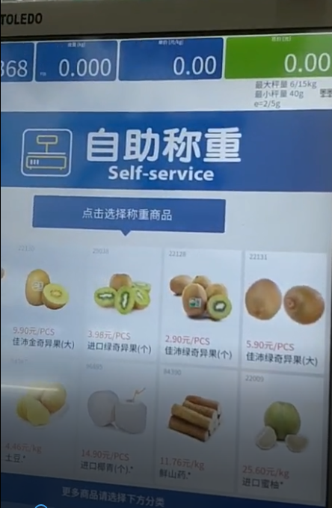
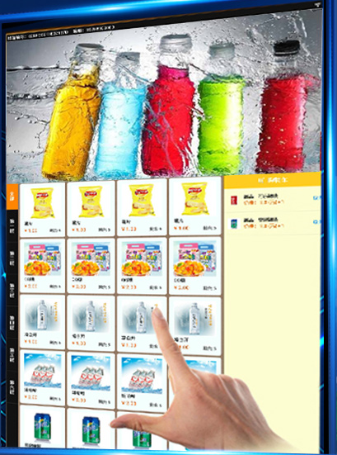
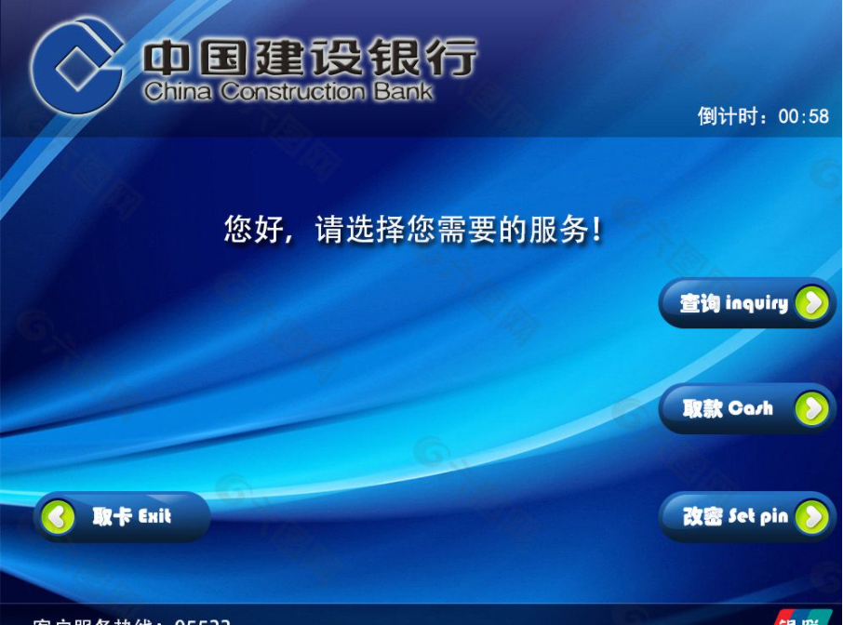
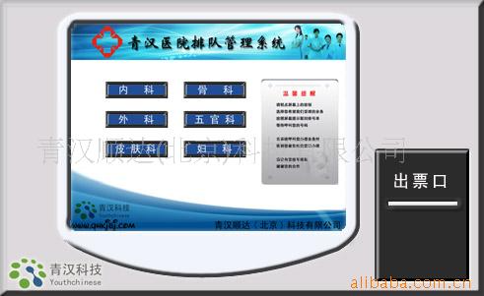
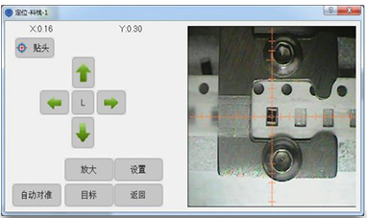
很多产品的界面都是类似的

Slide 6
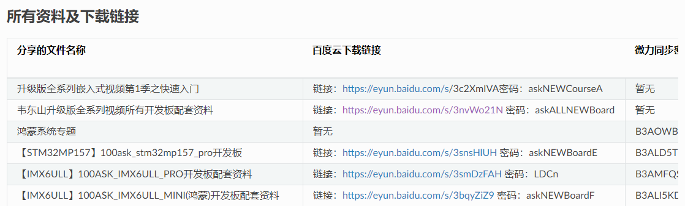

说得那么好，资料在哪？
1.开发板配套资料：
http://download.100ask.net/
2.视频：
http://www.100ask.net
3.视频配套的源码、文档：
https://e.coding.net/weidongshan/01_all_series_quickstart.git

Slide 7
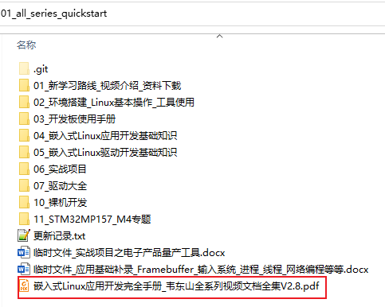
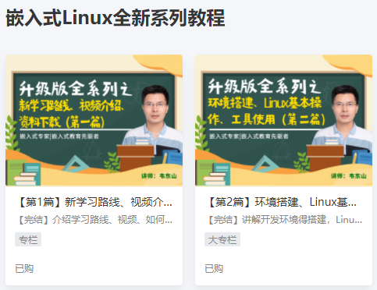
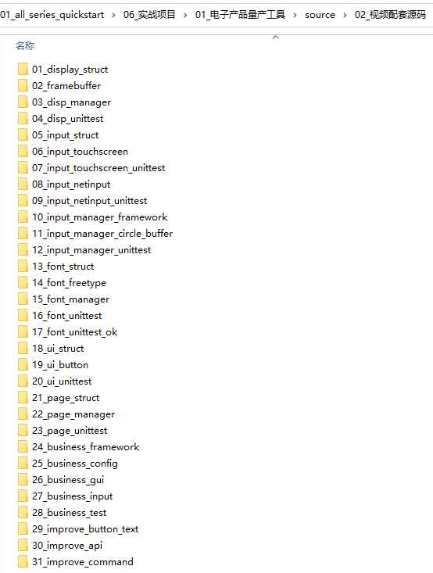
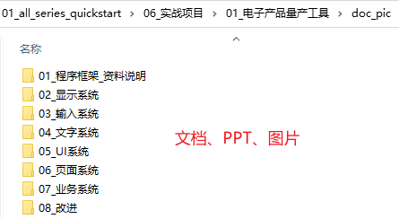
资料介绍
1.网盘中的开发板配套资料：
里面有虚拟机，原理图，烧写工具等
2.环境搭建：视频
http://www.100ask.net
3.环境搭建：GIT文档
5.GIT中的配套源码：
4.GIT中的配套文档：

Slide 8
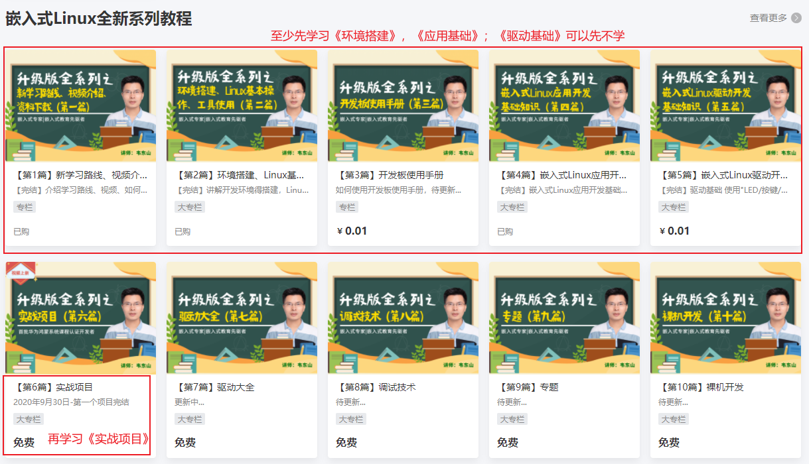
怎么开始学习
建议按照视频顺序学习：
http://www.100ask.net

Slide 9
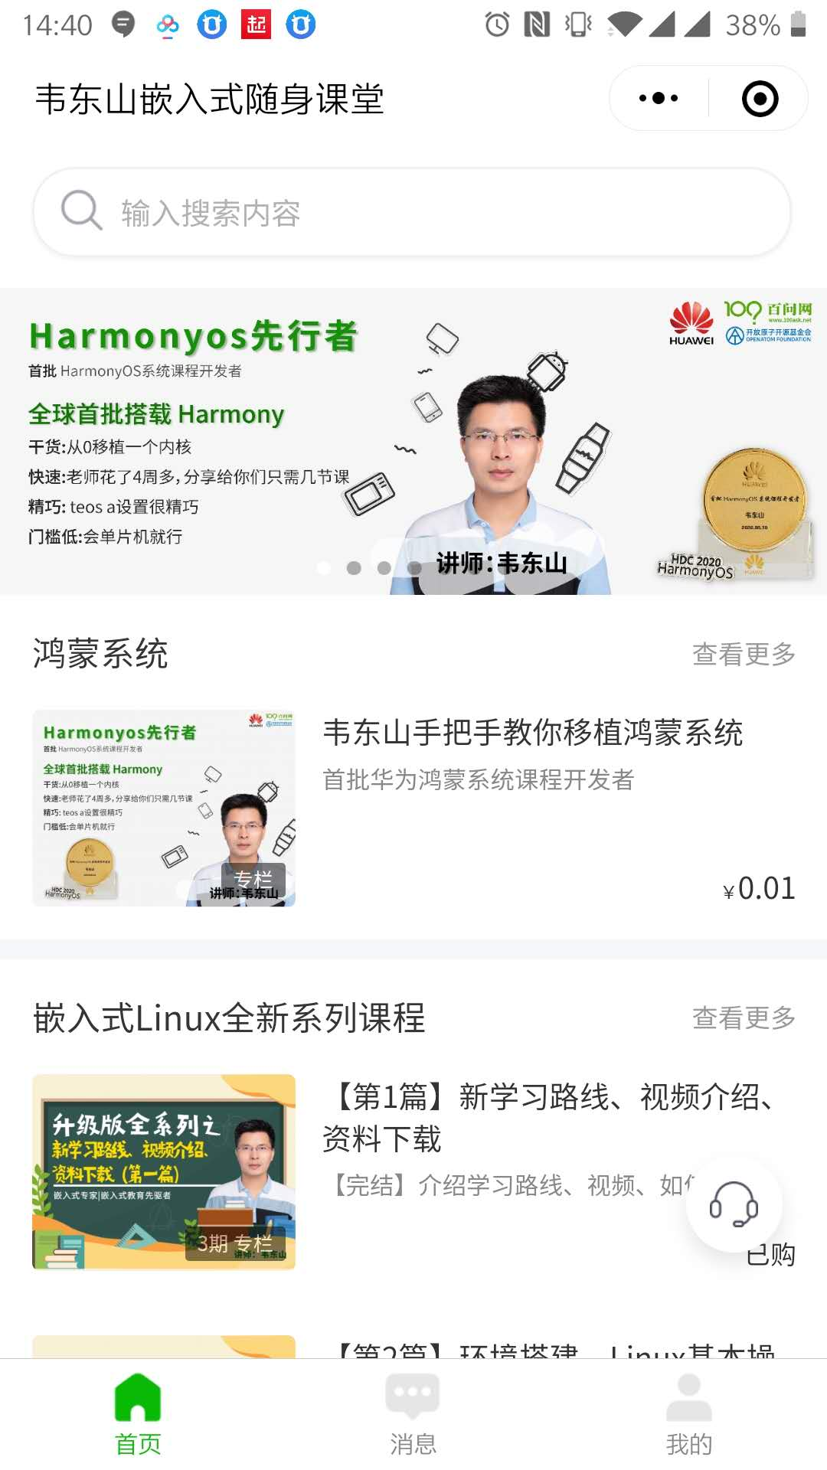
还可以使用小程序随时学习
在微信小程序中搜“韦东山”，找到“韦东山嵌入式随身课堂”

